Slide 1
Порядок взаимодействия в рамках 44-ФЗ

Slide 2
Федеральный закон от 05.04.2013 № 44-ФЗ
"О контрактной системе в сфере закупок товаров, работ, услуг для обеспечения государственных и муниципальных нужд"
Статья 26. Централизованные закупки
1. В целях централизации закупок в соответствии с законодательством Российской Федерации, законодательством субъектов Российской Федерации, муниципальными правовыми актами, за исключением случаев, предусмотренных частями 2 и 3 настоящей статьи, могут быть созданы государственный орган, муниципальный орган, казенное учреждение, уполномоченные на определение поставщиков (подрядчиков, исполнителей) для заказчиков, или несколько таких органов, казенных учреждений либо полномочия на определение поставщиков (подрядчиков, исполнителей) для соответствующих заказчиков могут быть возложены на один такой государственный орган, муниципальный орган, одно такое казенное учреждение или несколько государственных органов, муниципальных органов, казенных учреждений из числа существующих. Такие уполномоченные органы, уполномоченные учреждения осуществляют полномочия на определение поставщиков (подрядчиков, исполнителей) для заказчиков, установленные решениями о создании таких уполномоченных органов, уполномоченных учреждений или о наделении их указанными полномочиями. Не допускается возлагать на такие уполномоченные органы, уполномоченные учреждения полномочия на обоснование закупок, определение условий контракта, в том числе на определение начальной (максимальной) цены контракта, и подписание контракта. Контракты подписываются заказчиками, для которых были определены поставщики (подрядчики, исполнители).
10. Порядок взаимодействия заказчиков с уполномоченными органами, уполномоченными учреждениями определяется решениями о создании таких органов, учреждений либо решениями о наделении их полномочиями в соответствии с настоящей статьей.

Slide 3
Постановление Правительства Самарской области от 30 декабря 2013 г. № 843
"Об утверждении Порядка взаимодействия органа, уполномоченного на определение поставщиков (подрядчиков, исполнителей) товаров, работ, услуг для государственных нужд Самарской области, и государственных заказчиков Самарской области, их подведомственных учреждений"
Государственные заказчики Самарской области, их подведомственные учреждения определяют поставщиков (подрядчиков, исполнителей) товаров, работ, услуг путем подачи заявки в Главное управление организации торгов Самарской области, за исключением случаев, предусмотренных частью 2 статьи 72 (запрос котировок), частью 2 статьи 82.1 (запрос котировок в электронной форме) и частью 1 статьи 93 (закупки у единственного поставщика (подрядчика, исполнителя)) Федерального закона "О контрактной системе в сфере закупок товаров, работ, услуг для обеспечения государственных и муниципальных нужд", а также случаев, предусмотренных отдельными постановлениями Правительства Самарской области.
Муниципальные заказчики, их подведомственные учреждения определяют поставщиков (подрядчиков, исполнителей) товаров, работ, услуг путем подачи заявки в Главное управление организации торгов Самарской области в случае, если условием предоставления межбюджетных трансфертов из бюджета Самарской области, имеющих целевое назначение, является централизация закупок товаров, работ, услуг, финансовое обеспечение которых частично или полностью осуществляется за счет указанных межбюджетных трансфертов, за исключением случаев, предусмотренных отдельными постановлениями Правительства Самарской области.
Учреждения, предприятия, иные юридические лица Самарской области в случаях, предусмотренных частями 4 и 5 статьи 15 Федерального закона "О контрактной системе в сфере закупок товаров, работ, услуг для обеспечения государственных и муниципальных нужд", определяют поставщиков (подрядчиков, исполнителей) товаров, работ, услуг путем подачи заявки в Главное управление организации торгов Самарской области, за исключением случаев, предусмотренных отдельными постановлениями Правительства Самарской области.

Slide 4
Постановление Правительства Самарской области от 29.01.2014 № 37
"Об утверждении Порядка взаимодействия государственного казенного учреждения Самарской области "Управление автомобильными дорогами Самарской области", уполномоченного на определение поставщиков (подрядчиков, исполнителей) товаров, работ, услуг в сфере дорожного хозяйства Самарской области, и министерства транспорта и автомобильных дорог Самарской области, государственного казенного предприятия Самарской области "Агентство по содержанию автомобильных дорог общего пользования Самарской области", муниципальных заказчиков, муниципальных бюджетных учреждений в Самарской области"
министерство транспорта и автомобильных дорог Самарской области определяет поставщиков (подрядчиков, исполнителей) товаров, работ, услуг путем направления конкурсной документации, аукционной документации, извещения о проведении запроса котировок, документации запроса предложений в государственное казенное учреждение Самарской области "Управление автомобильными дорогами Самарской области", за исключением случаев, предусмотренных частью 1 статьи 93 Федерального закона "О контрактной системе в сфере закупок товаров, работ, услуг для обеспечения государственных и муниципальных нужд"
государственное казенное предприятие Самарской области "Агентство по содержанию автомобильных дорог общего пользования Самарской области" определяет поставщиков (подрядчиков, исполнителей) товаров, работ, услуг путем направления конкурсной документации, аукционной документации, извещения о проведении запроса котировок, документации запроса предложений в государственное казенное учреждение Самарской области "Управление автомобильными дорогами Самарской области", за исключением случаев, установленных частью 2.1 статьи 15 Федерального закона

Slide 5
Основные положения и принципы взаимодействия
Заказчики формируют в установленном порядке необходимую документацию, обеспечивают ее хранение в соответствии с действующим законодательством.
Заказчики направляют в уполномоченный орган через ГИС «Госзаказ» заявку для определения поставщиков (подрядчиков, исполнителей) товаров, работ, услуг в соответствии с приложением 1 к Порядку (далее - заявка);
утвержденную конкурсную, аукционную документацию, документацию о проведении запроса предложений в части утвержденного технического задания, обоснования начальной (максимальной) цены контракта, утвержденных требований к товарам, используемым при оказании услуг, выполнении работ, а также предлагаемым к поставке.
В случаях и порядке, установленных правовыми актами главных распорядителей средств областного бюджета, заказчик, не являющийся главным распорядителем средств областного бюджета, посредством функционала ГИС «Госзаказ» обязан направить главному распорядителю средств областного бюджета, в ведомственном подчинении которого он находится, на согласование соответствующую заявку.
Главный распорядитель средств областного бюджета обязан в срок не позднее пяти рабочих дней со дня поступления заявки рассмотреть ее и принять решение о согласовании заявки или о возврате заявки на доработку или об отказе в согласовании заявки.

Slide 6
Основные положения и принципы взаимодействия
Уполномоченный орган осуществляет проверку документов и сведений, содержащихся в заявке заказчика на соответствие их требованиям действующего законодательства:
Способ определения поставщиков (подрядчиков, исполнителей)
Требования к участникам закупки, установленные заказчиком в соответствии с действующим законодательством, исчерпывающий перечень документов, которые должны быть предоставлены участником закупки, а также сведения об ограничении участия в определении поставщика (подрядчика, исполнителя)
Сведения о размере и порядке внесения обеспечения заявки на участие в закупке, а также условия банковской гарантии
Сведения о размере обеспечения исполнения контракта, сроке и порядке его предоставления, а также информация о банковском сопровождении контракта, за исключением обеспечения гарантийных обязательств
Критерии (подкритерии) оценки заявок на участие в конкурсе, величины значимости этих критериев предпринимательства в установленных действующим законодательством случаях

Slide 7
Основные положения и принципы взаимодействия
Постановление Правительства Самарской области от 24.10.2019 № 744
Уполномоченный орган рассматривает поступившую от заказчика заявку в течение десяти рабочих дней со дня, следующего за днем ее поступления, а в случае проведения совместных конкурсов или аукционов - после окончания срока, установленного правовым актом уполномоченного органа.
В случае соответствия заявки требованиям действующего законодательства, а также наличия в ней сведений и документов, предусмотренных Порядком, уполномоченный орган:
утверждает конкурсную, аукционную документацию, документацию о проведении запроса предложений;
размещает в ЕИС извещение об осуществлении закупки в срок не позднее десяти рабочих дней со дня, следующего за днем ее поступления, а в случае проведения совместных конкурсов или аукционов - не позднее срока, установленного правовым актом уполномоченного органа.

Slide 8
Основные положения и принципы взаимодействия
В случае отсутствия в заявке сведений и (или) документов, необходимых для проведения процедуры определения поставщика (подрядчика, исполнителя) товаров, работ, услуг, предусмотренных действующим законодательством и Порядком, либо несоответствия заявки действующему законодательству уполномоченный орган в течение десяти рабочих дней со дня, следующего за днем ее поступления, возвращает заявку на доработку заказчику с обязательным указанием причин возврата.
Уполномоченный орган рассматривает повторно поступившую от заказчика заявку в порядке, предусмотренном Порядком.

Slide 9
Создании комиссии по осуществлению закупок
Решение о создании комиссии по осуществлению закупок товаров, работ, услуг (далее - комиссия) в соответствии с действующим законодательством принимается уполномоченным органом.
В состав комиссии включаются представители уполномоченного органа и заказчика в количестве, предусмотренном действующим законодательством.
В случае если заказчик не является главным распорядителем средств областного бюджета, в состав комиссии могут быть включены представители главного распорядителя средств областного бюджета.
Решение о персональном составе комиссии принимается уполномоченным органом на основании предложенных в составе заявки заказчиками кандидатур для участия в работе комиссий, при этом определяется порядок ее работы, назначается председатель комиссии.
Заказчик, главный распорядитель средств областного бюджета, уполномоченный орган обязаны заменить своего представителя в составе комиссии в случае невозможности выполнять им функции члена комиссии.
Руководитель заказчика, руководитель главного распорядителя средств областного бюджета обеспечивают своевременную явку и участие в работе членов комиссии соответственно представителей заказчика, представителей главного распорядителя средств областного бюджета.

Slide 10
Постановление Правительства Самарской области от 21.12.2005 № 165
"О принятии Положения о Главном управлении организации торгов Самарской области"
В ведении Главного управления находятся:
определение поставщиков (подрядчиков, исполнителей) для муниципальных заказчиков и муниципальных бюджетных учреждений на основании соглашений между Самарской областью и находящимися на ее территории муниципальными образованиями.
Заключены соглашения
в 2020 году с: | в 2021 году с:
г.о. Новокуйбышевск г.о. Похвистнево м.р. Волжский м.р. Большечерниговский | м.р. Алексеевский м.р. Большеглушицкий м.р. Кошкинский м.р. Похвистневский м.р. Приволжский

Slide 11
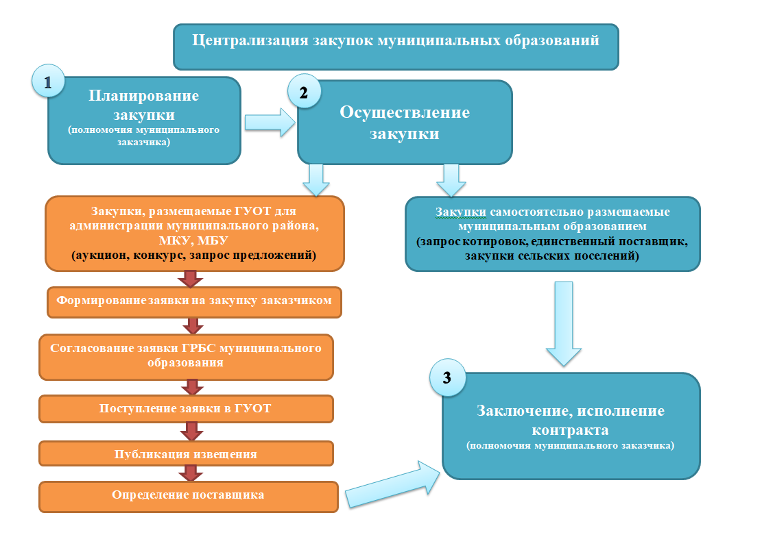
Централизация закупок для МО СО

